Slide 1

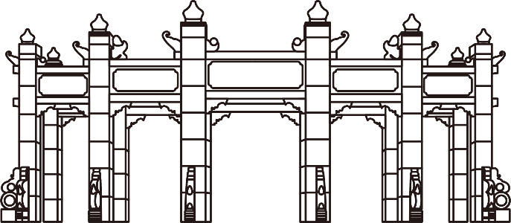
科研进度汇报
图Prompt
核心内容：子图上训练与对齐（一句话概括）
备注（自行删除）：
把别人做到什么程度，存在什么问题，我的想法是什么讲清楚。
汇报控制在5页ppt内，请自行调整。
XXX 2023-9-21

Slide 2
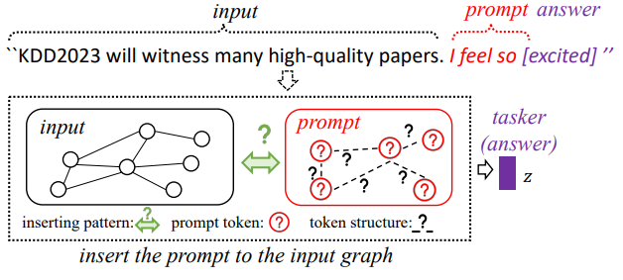
动机
为什么要研究graph prompt
Prompt在NLP很火
或 Prompt可以用来解决标签不足问题
或 受[23KDD] 论文启发
Graph prompt是什么
缩小图预训练和下游任务的差距
可看作是对图结构的一个扰动策略（后续详细介绍）
形式：1xd维的prompt token，或10个节点构成的prompt graph
应用
节点分类、网络对齐
[23KDD] All in One Multi-Task Prompting for Graph Neural Networks

Slide 3
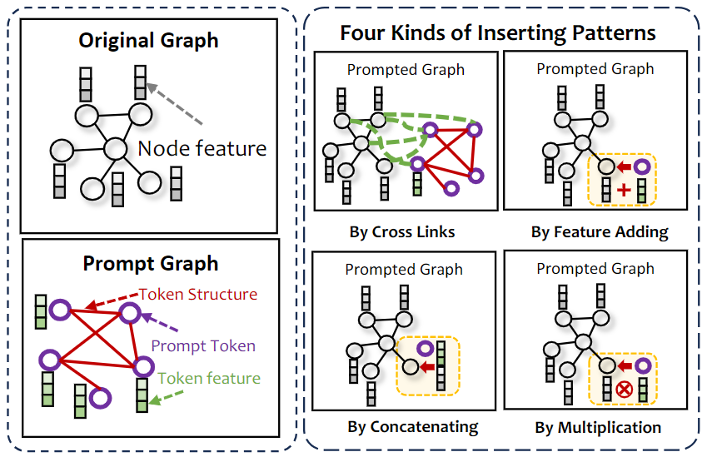
研究现状
四种方法（Optional）
向量相乘、相加、……（论文讲解可另外汇报）
优缺点：简要介绍，相加的方法简单但效果不好
关注的工作
[23KDD] All in One Multi-Task Prompting for Graph Neural Netwrks
列出最相关的几篇工作

Slide 4
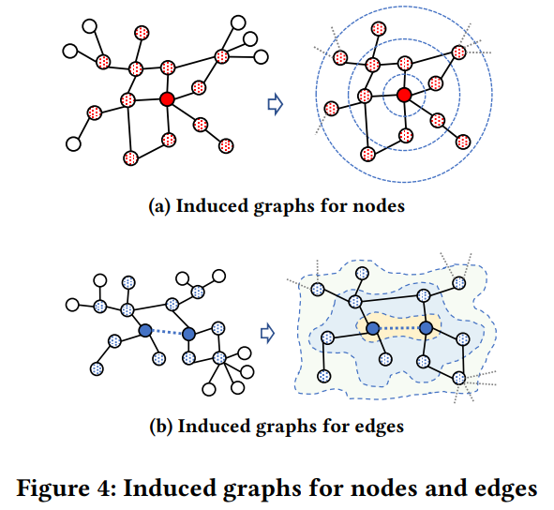
Idea-来源
[23KDD] All in One Multi-Task Prompting for Graph Neural Networks
主要思想
子图统一训练模板
Prompt graph，10个可训练的节点构成
启发
可以应用到NA任务上
不足
在节点分类上效果不太好

Slide 5
Idea-改进
改进思路
创新点
设计新的prompt策略
探究有效性原因
强调与前人工作有多大的不同
在NA领域还没用过Prompt
加入因果分析的视角
难点
可参考的方法/文献
设计新的prompt策略
探究有效性原因
Prompt综述 [23年11月]
新出的xx文章

Slide 6
实验
复现原文结果（Optional）
结果图
和原文基本一致，证明有效
在节点分类上，Accuracy和原文差10%，还未弄清原因
遇到了bug，可能是xx原因，简要分析
将Idea加入到xx任务
结果图
结果怎么样，参考上述复现结果的表述
有何启发
下一步打算怎么改或是否继续

Slide 7
总结
设计新的Prompt
动机上，减少对标签的依赖
模型上，打算怎么做
实验上，复现结果有效……
下一步计划
弄懂图预训练的方式
跑公开代码
可行性
文中实验结果表示在node-level下游任务上有效
Best paper的公式、实验较严谨
有公开代码

Slide 8
文献讲解
[CIKM21]
iMap: Incremental Node Mapping between Large Graphs Using GNN
核心内容：网络对齐映射，子图上训练与对齐（一句话概括）
XXX 2023-9-21

Slide 9
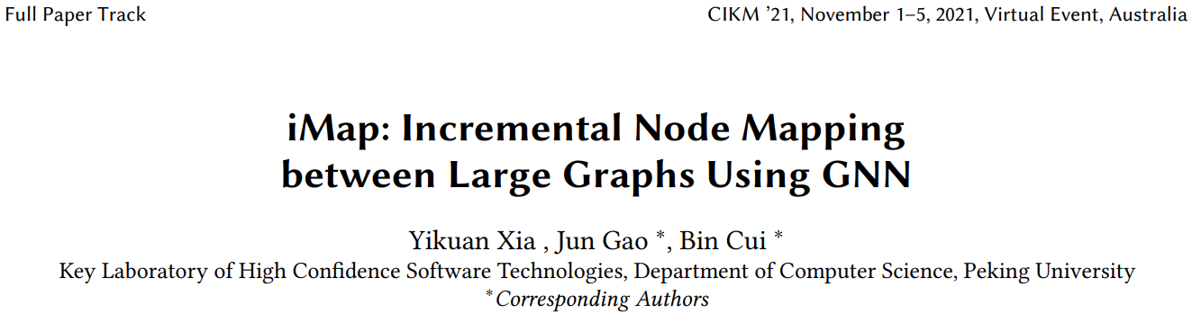
论文信息
简要或详细介绍作者、单位

Slide 10
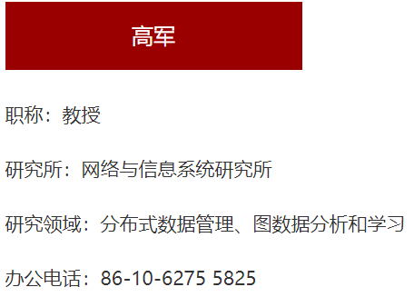
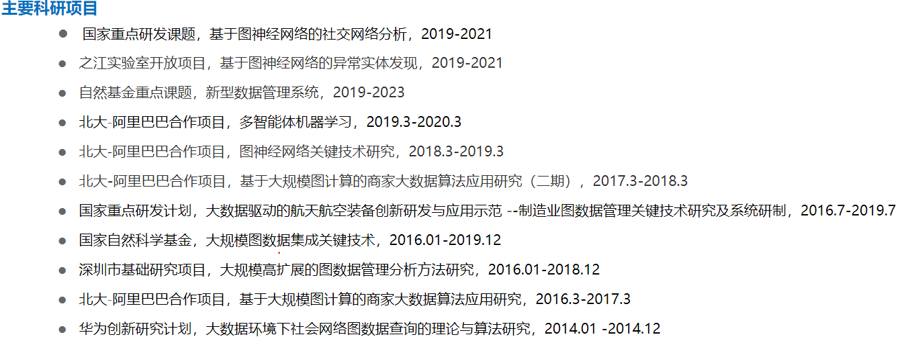
作者（Optional）

Slide 11
问题分析
文章的场景设定
纯结构、有监督、 GNN-based、支持rich features
原有方法问题
high space and computation costs
align on entire graph
noises from irrelevant nodes
disturb the embeddings of anchors
Node embeddings from each graph may not fall into the same latent space

Slide 12
论文思路
解决思路
增加pseudo anchors PSML
纯结构 + 有监督 → 锚节点很重要
缩小候选匹配范围
一个观察
如何得到的？
The potential node mapping is more likely to occur near the anchors
启发
在 anchors 附近提取子图，并在子图内匹配

Slide 13
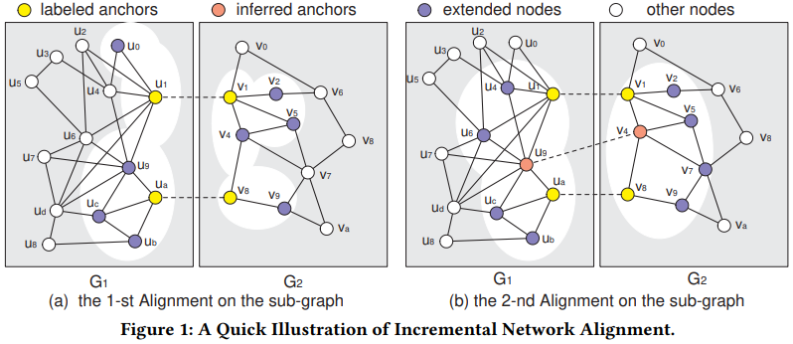
论文思路
子图训练和对齐的好处
时空开销大
noises (无关节点)
潜在空间不同
reduce computation cost
improves effectiveness via excluding possible noises
引入可训练的相似度指标，而不是固定的

Slide 14
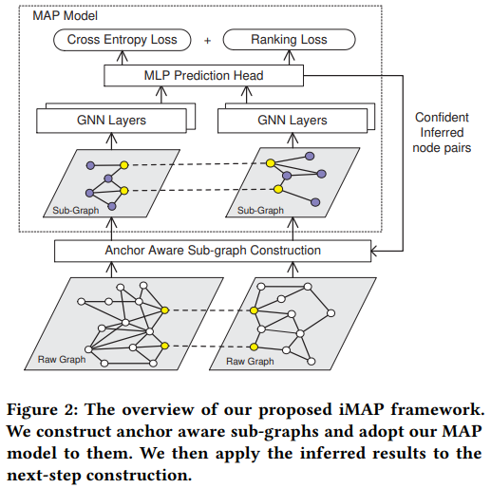

具体做法
iMap(提取子图)
incremental training and extracting procedure
难点：采样少了可能错失potential anchors, 采样多了引入noisy nodes
提取方式：找出anchors, 每次迭代将采样频率高的节点扩展到子图中
MAP
解决第三个问题：潜在空间不同
parameterized similarity function

Slide 15
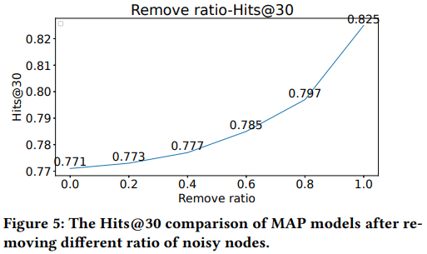
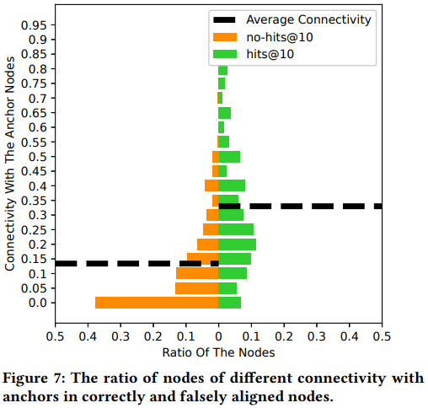

实验
消除noisy nodes的重要性
能正确对齐的节点分布
相当于缩小了匹配范围，所以hit更高
差点发现了低度节点难以匹配？
Blindly expanding the sub-graph not only introduces noisy nodes but also brings about node pairs unpractical for the model to recognize.

Slide 16
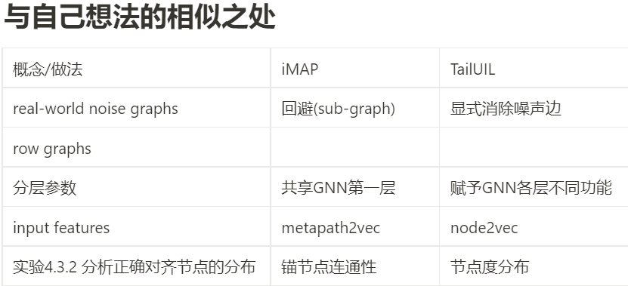
总结
总结
启发
从理论角度解释为什么锚节点的附近有更多潜在的锚节点
UIL选出一定数量的相似节点当候选 → 更符合现实（社交平台用户上亿
提取子图的方式（待确定

Slide 17
XX方向研究梳理
Long-tailed Node Embedding
XXX 2023-9-21

Slide 18
Node embedding papers
Publisher | Model | Paper | Main idea
22Neural Computing and Applications | OGT | OGT: optimize graph then training GNNs for node classification | Add edges
23AAAI | Deg-FairGNN | On Generalized Degree Fairness in Graph Neural Networks | degree fairness, distill head nodes and complete tail nodes
23WWW | KG-Mixup | Toward Degree Bias in Embedding-Based Knowledge Graph Completion | Data augumentation
解决思路
可行的方向
Model：distribution, fairness
Ideal graph: add edges, graph structure learning
Data augmentation：KG-Mixup
Additional site info：post, image
双曲空间、度公平性

Slide 19
文章总结
Ttile | Publisher | Type | Motivation | Main idea | Highlight | Author
WL-Align: Weisfeiler-Lehman Relabeling for Aligning Users across Networks via Regularized Representation Learning | 23TKDE | Embedding | how to effectively model the long-ranged anchors, meanwhile alleviate the “over-smooth” issue | WL-ALign, introduce an anchor-based label propagation and hashing strategy with the objective to explore the isomorphic sub-graphs across networks to guide the GRL for the alignment | 利用anchors的结构信息 | 重庆邮电大学。Li Liu, Xin Li, Guoyin Wang 代码：https://github.com/ChenPengGang/WLAlignCode.
Network Alignment With Holistic Embeddings | 23TKDE | Embedding | one embedding can only capture certain aspects of the network. | NAME，constructs multiple embeddings for each node | 融合多种embedding的方式 | Griffith University，Thanh Trung Huynh
PARROT: Position-Aware Regularized Optimal Transport for Network Alignment | 23WWW | Embedding, loss | the ranking-based loss only addresses the relationship of positive and sampled negative node pairs but ignores relationships between the rest node pairs | PARROT, Optimal transport (OT) with Wassertein distance | addressing the underlying structure of two distributions | University of Illinois at Urbana-Champaign, META; Zhichen Zeng, Si Zhang, Hanghang Tong

Slide 20
特点和趋势
特点
主要做表示学习（映射阶段可做的少，做前处理和后处理贡献比较小
技术层面上GNN-based方法减少，方法更复杂，如self-learning、高斯分布、最优化等理论
动机更具有NA领域特点，借助anchors的信息进行改进
NA的文章越来越少，特别是会议文章
趋势
表示学习的工作比较适合发高水平论文，但做出新意难度比较大
结合数据挖掘其它领域

